Slide 1

video met image recognition

Slide 2

Deep Learning, Image Recognition & TensorFlow

Slide 3

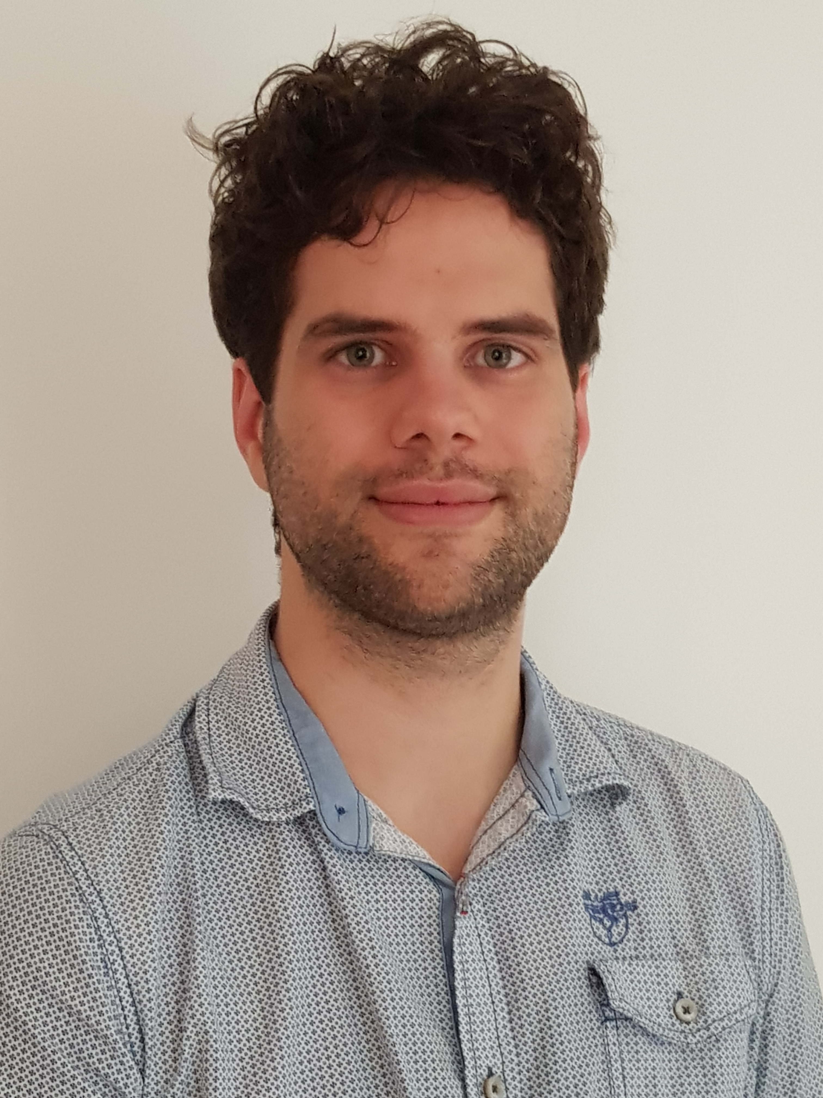
Welkom
Bartjan Zondag
26 jaar
Huidige opdracht bij intraffic
1 jaar bij Bright Cubes

Slide 4
Inhoudsopgave
Introductie
Impact
Deep Learning
Image Recognition
Tensorflow

Slide 5
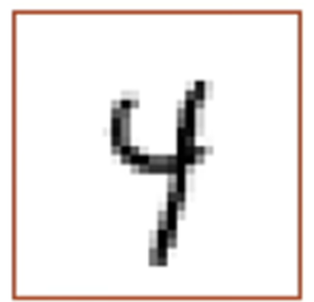


Wat staat er op het plaatje?

Slide 6
Image recognition: Randvoorwaarde
Afgebakend plaatje
Context bekend
Soort gelijk probleem

Slide 7
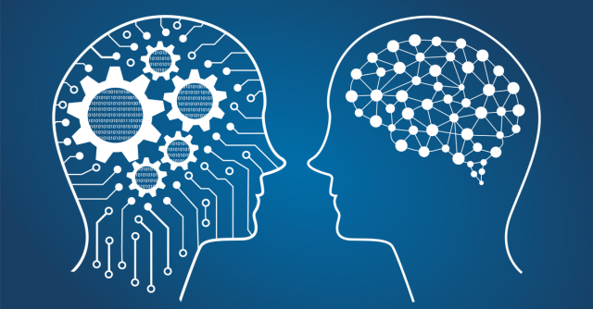
Who are you?

Slide 8
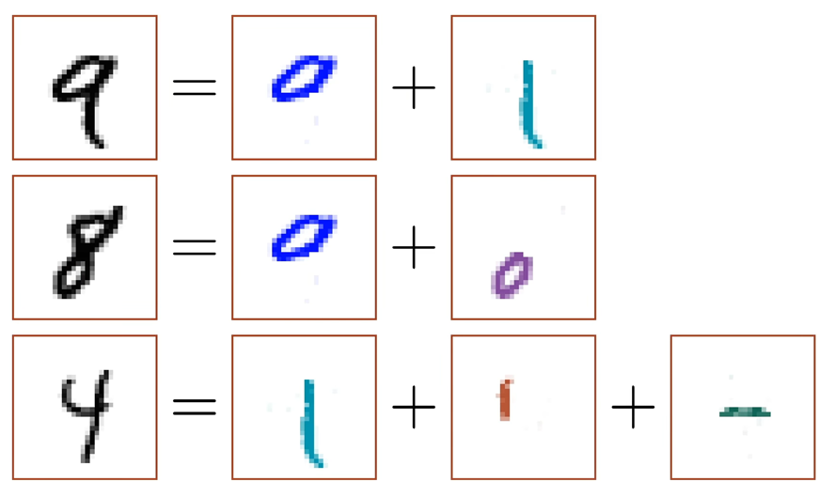
Wat is een negen, acht of vier?

Slide 9
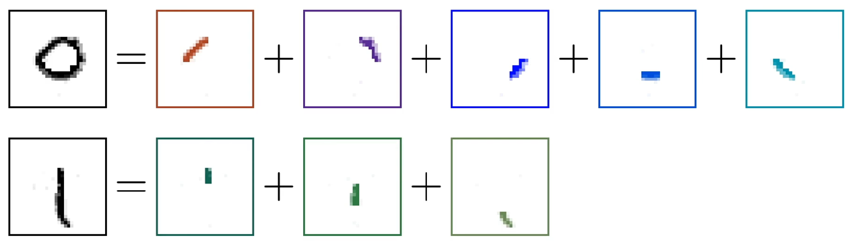
Probleem verder opdelen

Slide 10

Voorbeeld: handgeschreven 9
Hoe interpreteert de computer het plaatje?
Wat hopen wij dat de computer gaat doen?
Welke dingen hebben wij nodig om dit voor elkaar te krijgen?

Slide 11
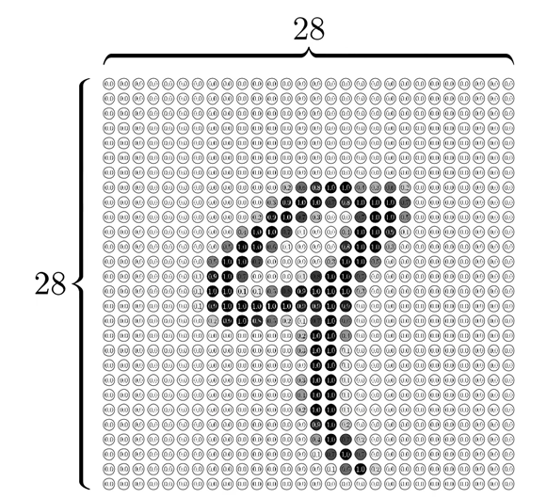
Voorbeeld: handgeschreven 9
Input is een matrix 28 x 28 = 784 pixels
Elke pixel heeft een grijswaarde tussen 0 en 1

Slide 12
Dus wat willen wij dat de computer doet?
Of beter gezegd wat hopen we dat de computer doet
Met een matrix van grijs waardes?

Slide 13
Dus wat willen wij dat de computer doet?
Wij willen dat de computer een matrix van grijs waardes kan omzetten naar een getal.

Slide 14
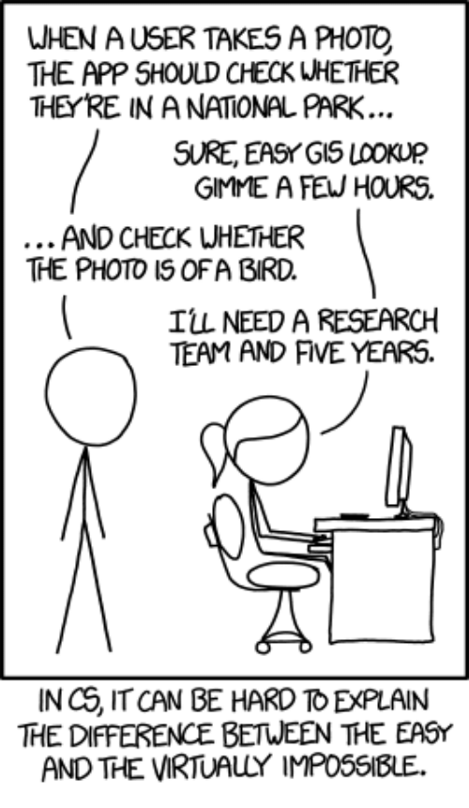
Geschiedenis: 1960-1990
Universiteiten beginnen onderzoek naar AI
Het MIT project ‘The Summer Vision’ was grandioos mislukt (Pattern recognition)
Toch een positieve toekomst
Extraction of edges
Optical flow
Motion Estimation
Notes:
The summer vision project is an attempt to use our summer workers effectively in the construction of a significant part of a visual system. The particular task was chosen partly because it can be segmented into sub-problems which allow individuals to work independently and yet participate in the construction of a system complex enough to be real landmark in the development of "pattern recognition". The basic structure is fixed for the first phase of work extending to some point in July. Everyone is invited to contribute to the discussion of the second phase. Sussman is coordinator of "Vision Project" meetings and should be consulted by anyone who wishes to participate. The primary goal of the project is to construct a system of programs which will divide a vidisector picture into regions such as likely objects, likely background areas and chaos. We shall call this part of its operation FIGURE-GROUND analysis. It will be impossible to do this without considerable analysis of shape and surface properties, so FIGURE-GROUND analysis is really inseparable in practice from the second goal which is REGION DESCRIPTION. The final goal is OBJECT IDENTIFICATION which will actually name objects by matching them with a vocabulary of known objects.

Slide 15
Eerst een stap terug in de tijd

Slide 16
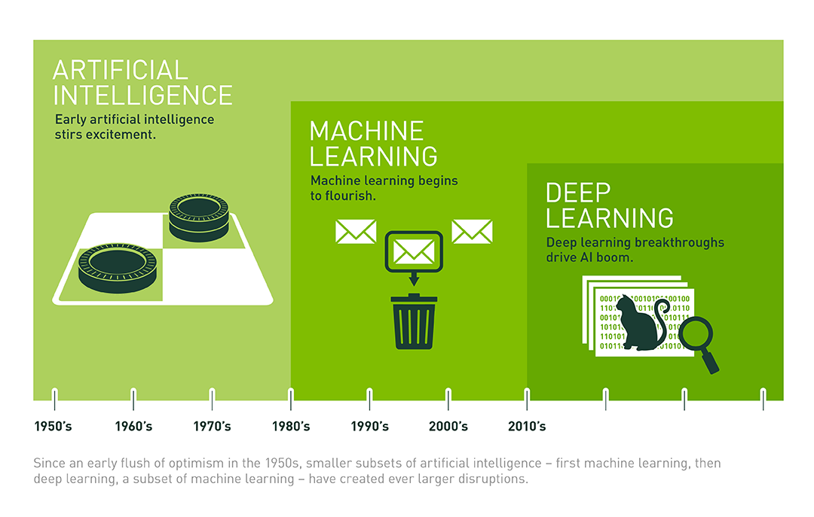
Geschiedenis
Notes:
https://www.datasciencecentral.com/profiles/blogs/artificial-intelligence-vs-machine-learning-vs-deep-learning

Slide 17
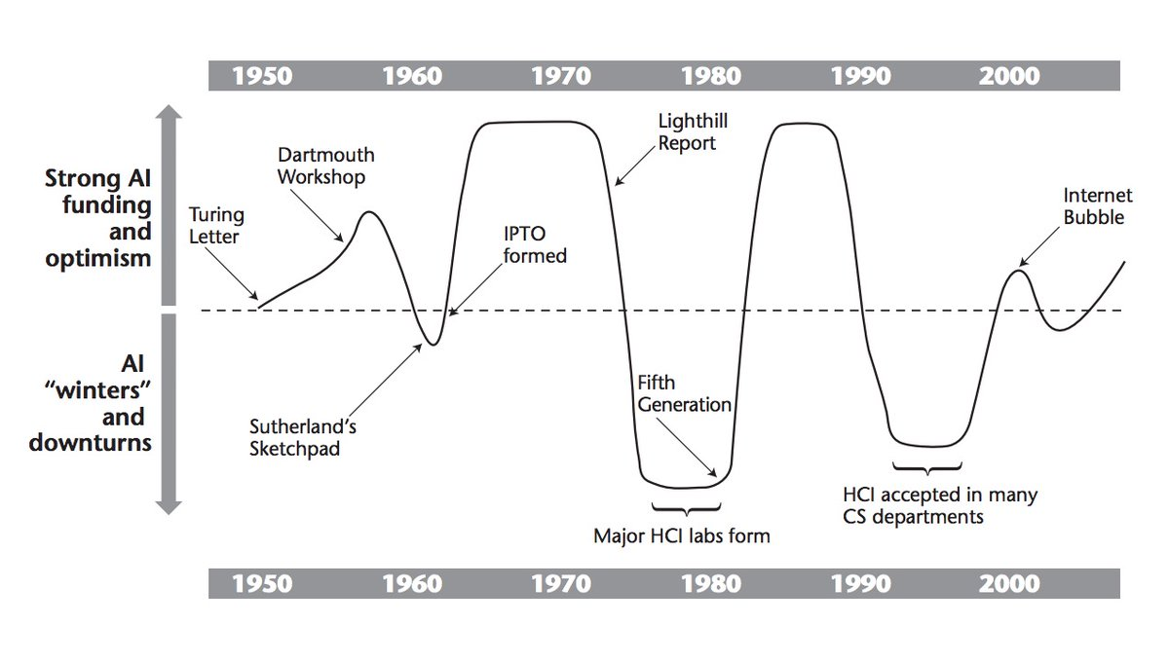

Slide 18
Geschiedenis: 1990~
AI Spring
Nieuwe ontwikkelingen in mathematische modellen
Markov random fields
Eigenface
Neocognitron
Betere cameras
Her opkomst feature-based methodes

Slide 19
Geschiedenis: Moderne tijd
Deep learning
Krachtige reken mogelijkheden
Convolutional networks
Toepassingen:
Autonome autos
Gezichtsherkenning

Slide 20
Impact: Thuis gebruikers
Google
Fotos zoeken
Reverse image search
Facebook
Automatische friend tagging
Microsoft
Chatbots

Slide 21
Impact: Industrie
Zelfrijdende autos
Automatische MRI scans
Defect detectie
Online winkelgedrag

Slide 22
Waar gaat het naartoe?
Zijn dit onderdelen die jullie zien terugkomen?
Wat speelt zich af bij jullie?

Slide 23
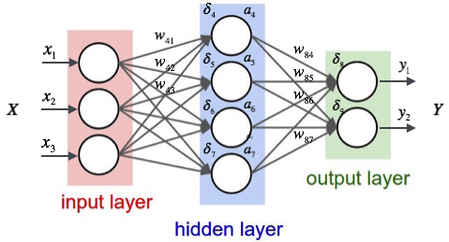
Deep Learning: Neural Networks
Een machine leert een model
Ongeveer zoals een mens dat zou doen
Combinatie van
Lineaire algebra
Logisticfunctions
Calculus
High-Powered Computing

Slide 24
Voorbeeld: handgeschreven 9
28 x 28 = 784
Elke pixel heeft een grijswaarde tussen 0 en 1
Kijk alleen naar een bepaald stuk van het plaatje

Slide 25

Dus wat willen wij dat de computer doet?
Wij willen dat de computer een matrix van grijs waardes kan omzetten naar een getal.

Slide 26
Probleem verder opdelen

Slide 27
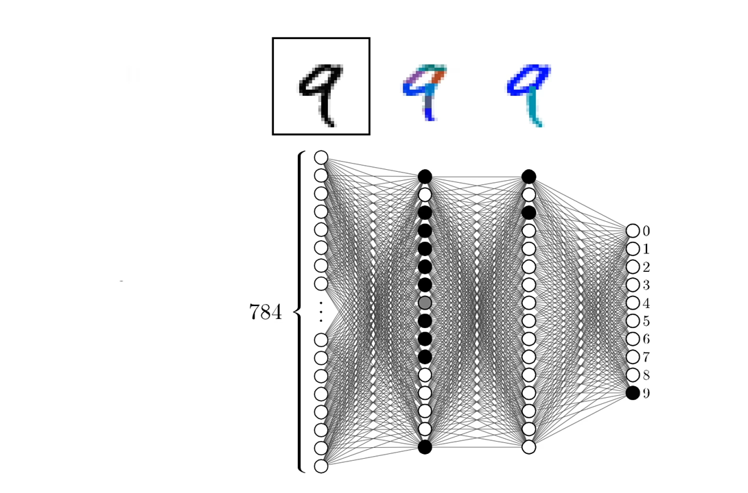
Neural netwerk

Slide 28
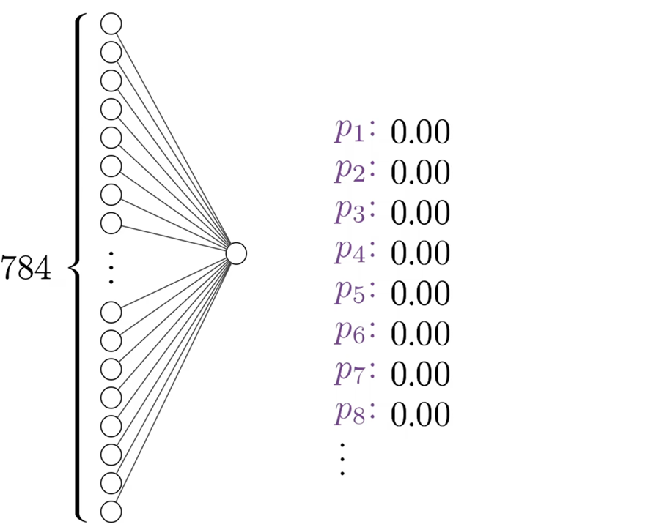

De eerste laag

Slide 29
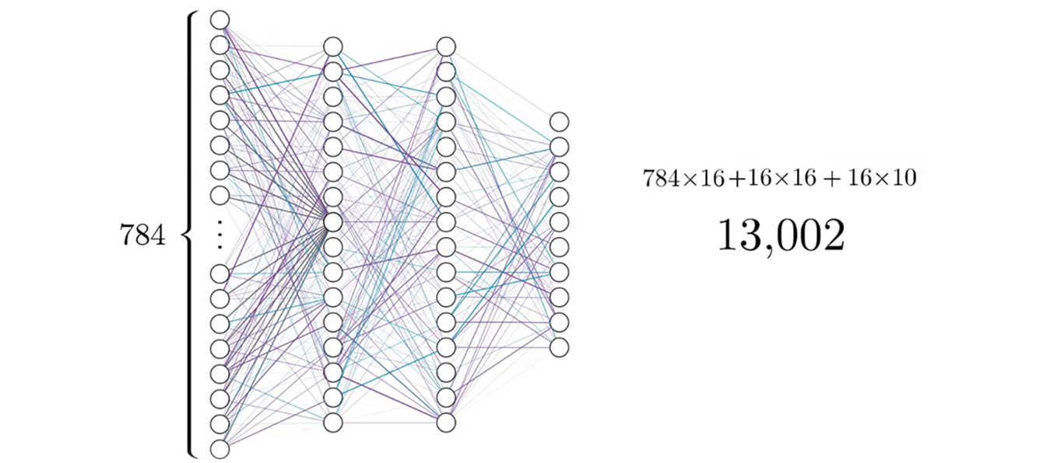
Aantal connecties

Slide 30
Hidden layer
We willen dat de middelste lagen, de hidden layers,
bepaalde features krijgen
Waarmee wij getallen
Kunnen herkennen

Slide 31
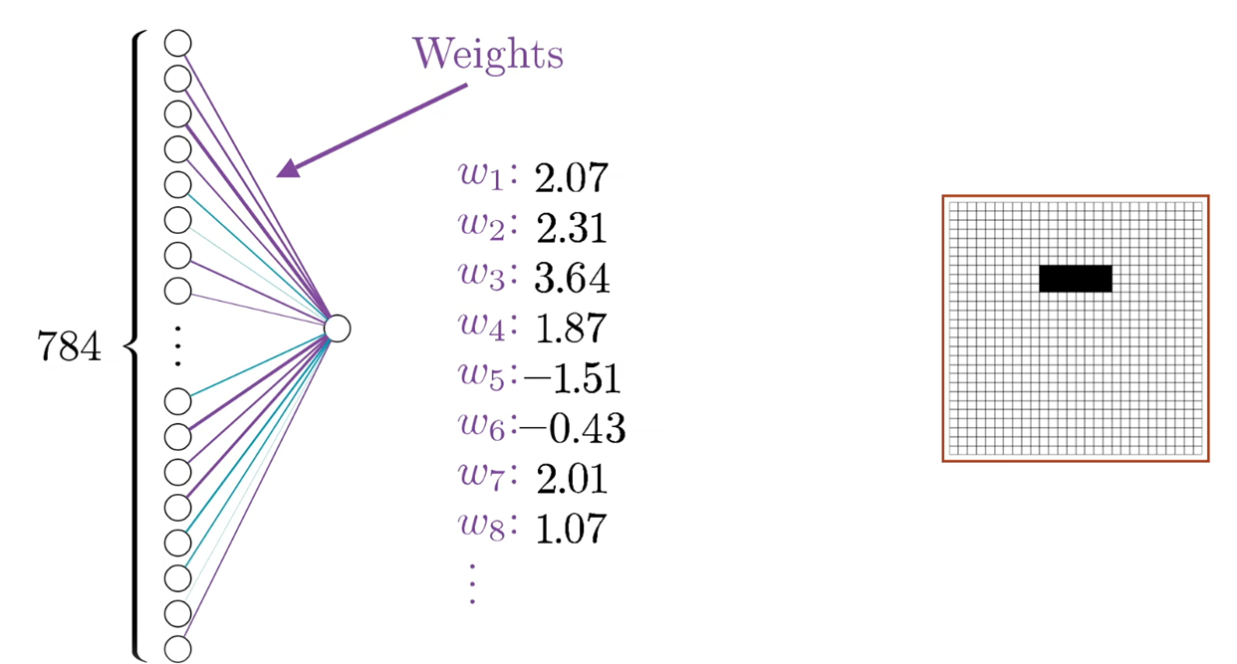
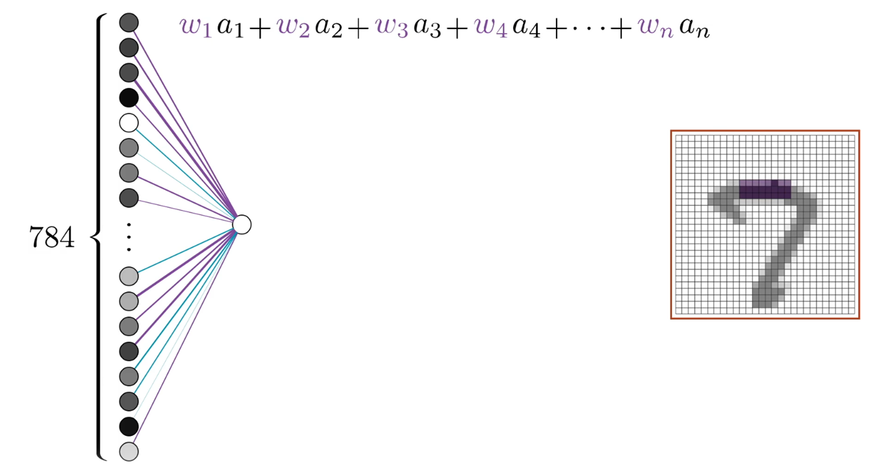
Niet alles telt even zwaar mee

Slide 32
Van een laag naar de volgende

Slide 33
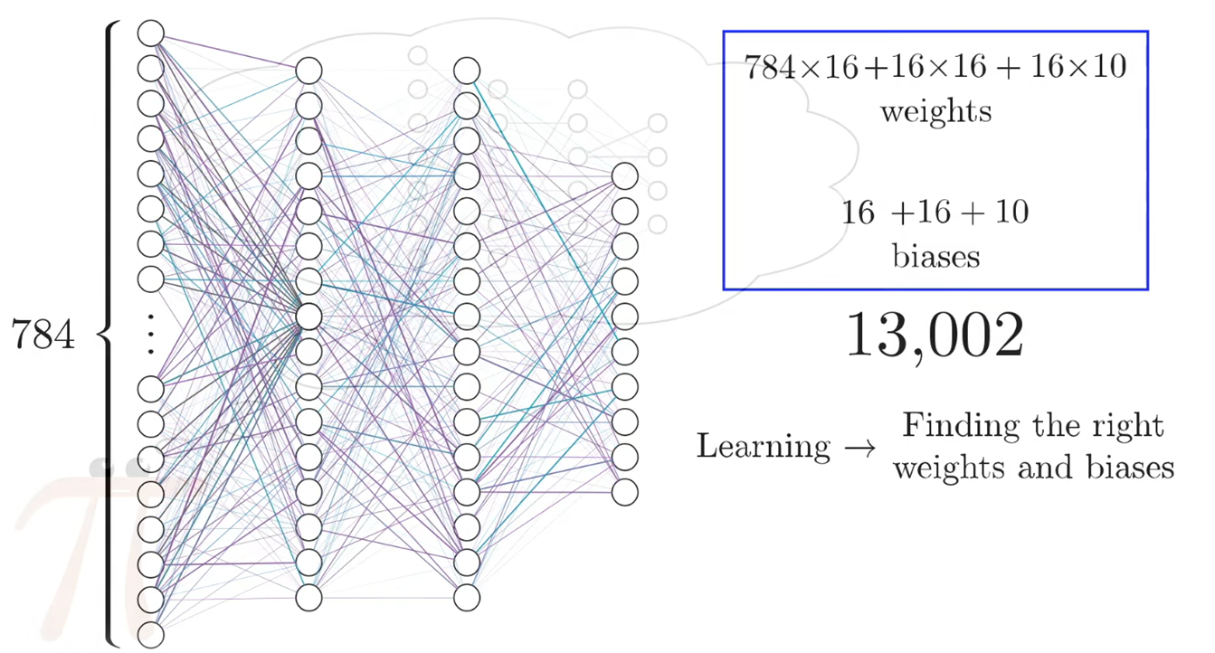

Slide 34
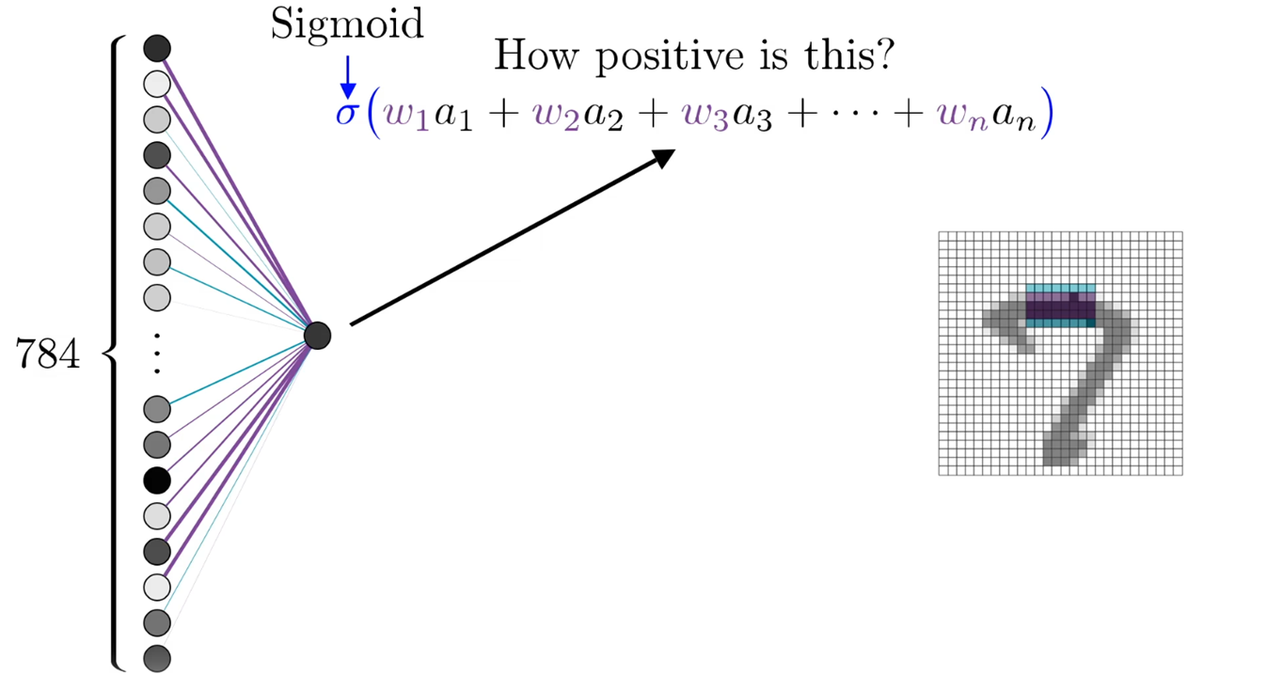
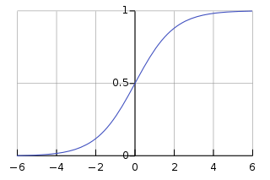
Sigmoid function

Slide 35
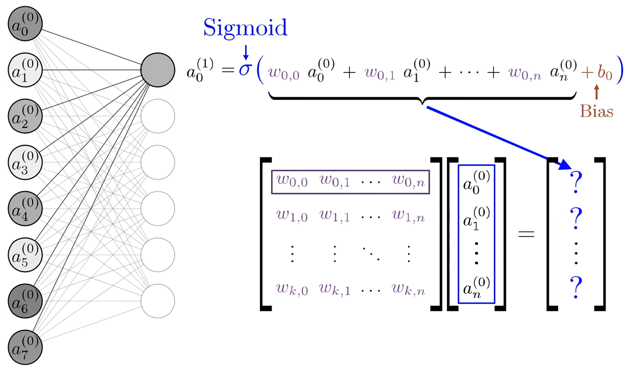

Slide 36
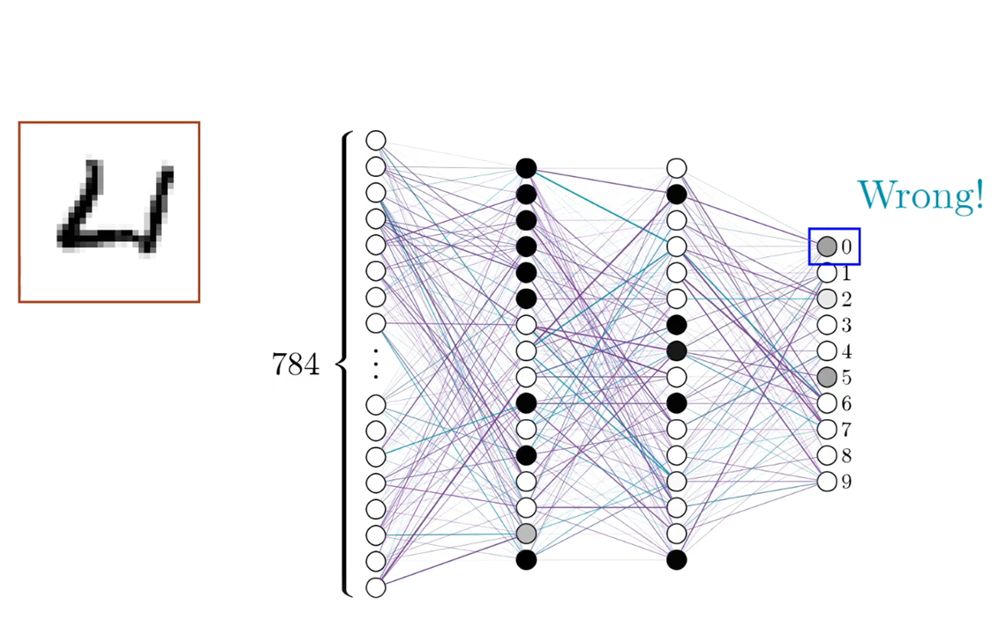

Slide 37
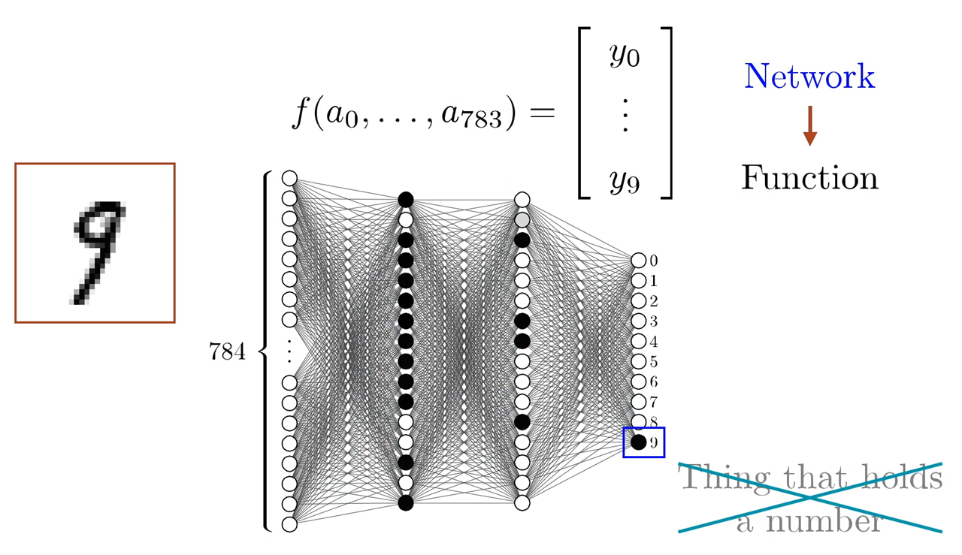

Slide 38
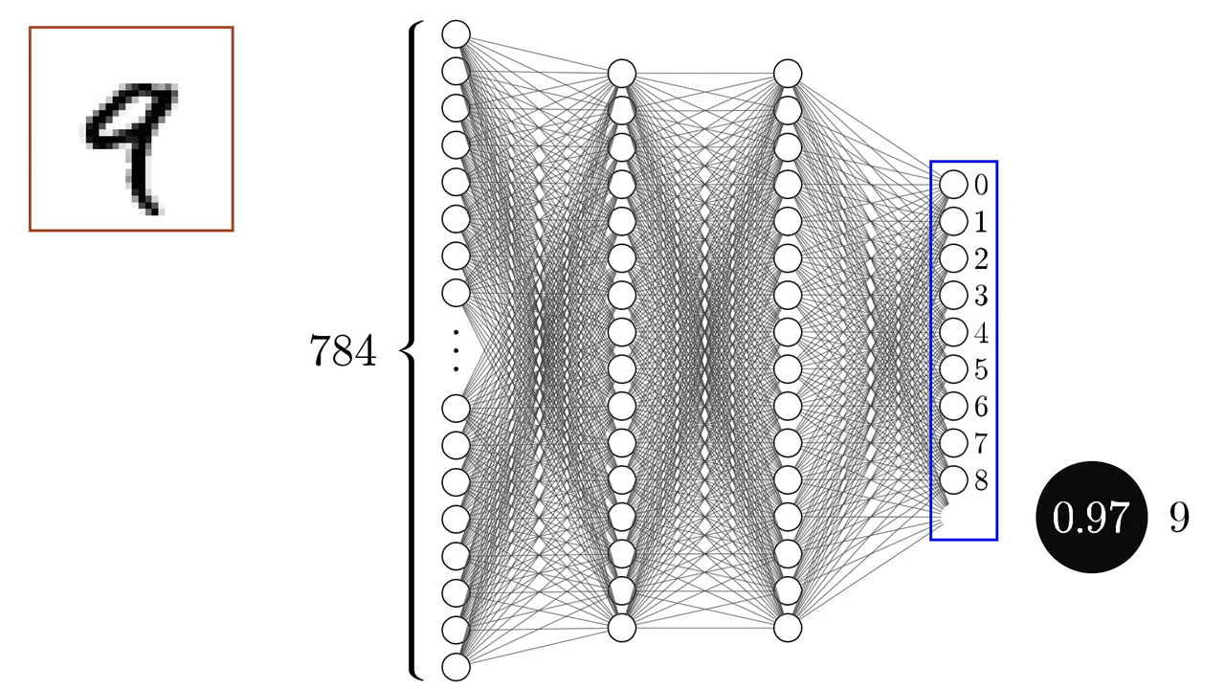

Slide 39
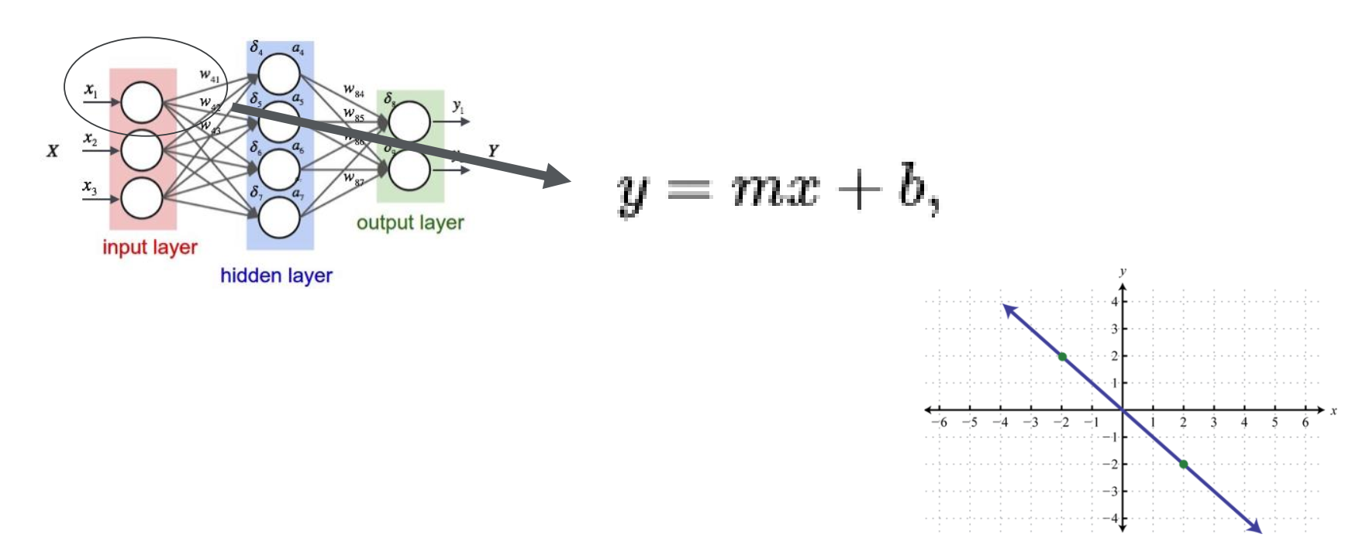
Lineaire algebra

Slide 40
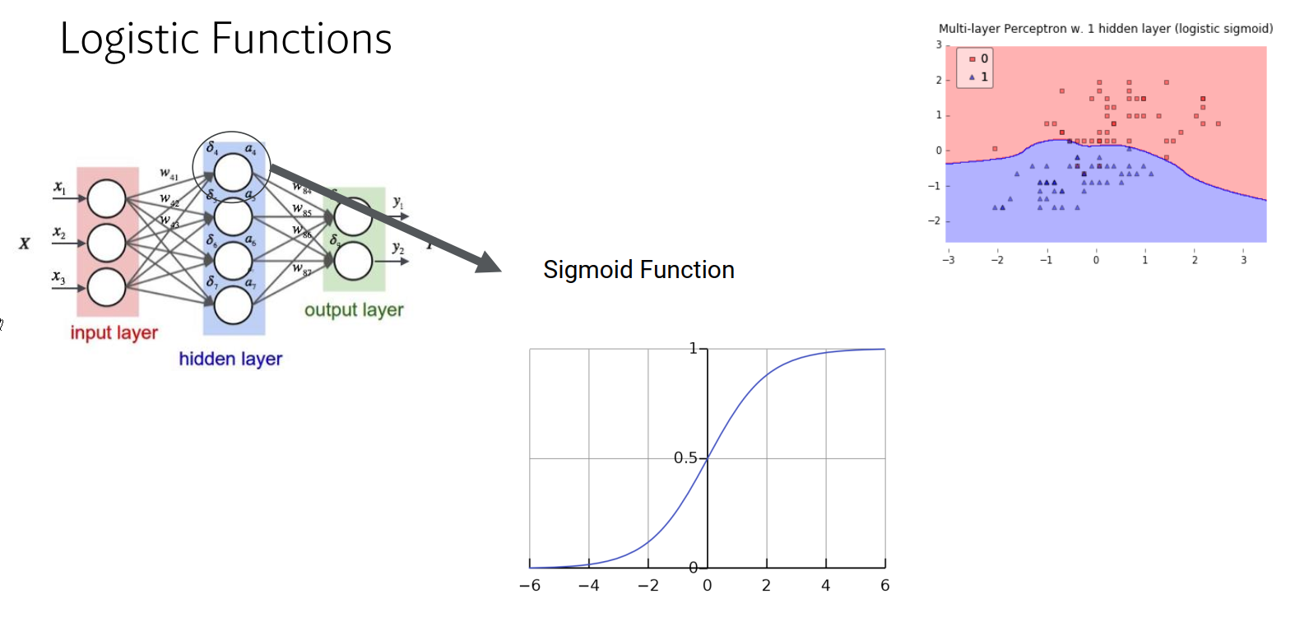

Slide 41
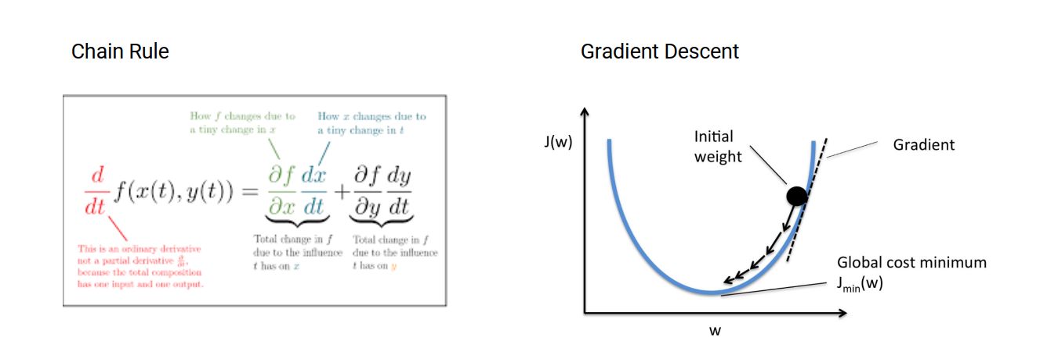
Calculus

Slide 42
Wiskunde nodig?
Nee, Maar het helpt natuurlijk wel
Libraries / Frameworks
Cloud API’s

Slide 43
Deep Learning
Lange tijd niet gebruikt door slechte performance
High-powered computing, GPUs
Grotere netwerken door GPU rekenkracht
Deze grote netwerken noemen wij Deep Learning

Slide 44
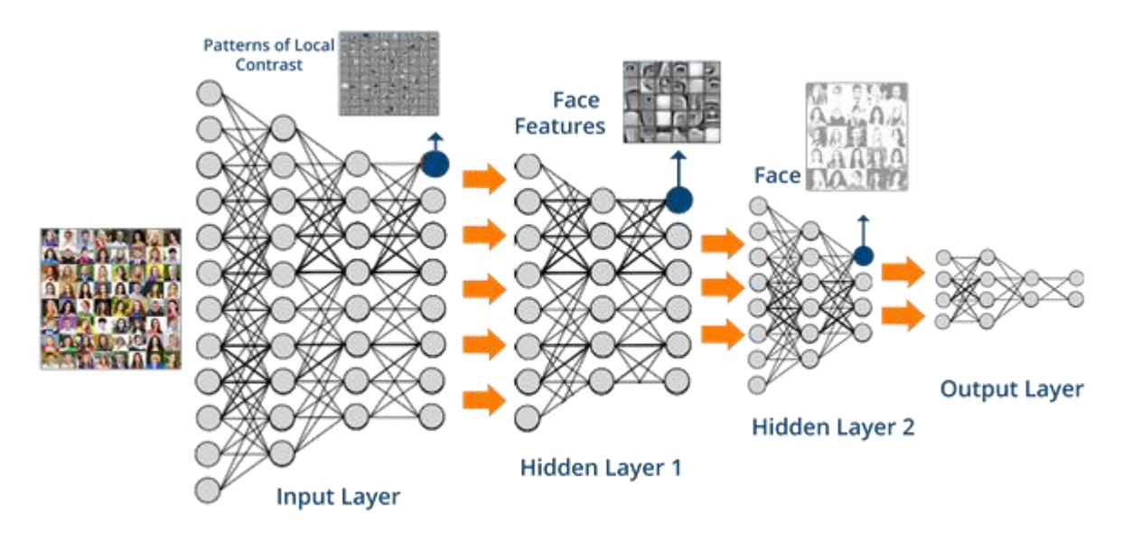

Slide 45
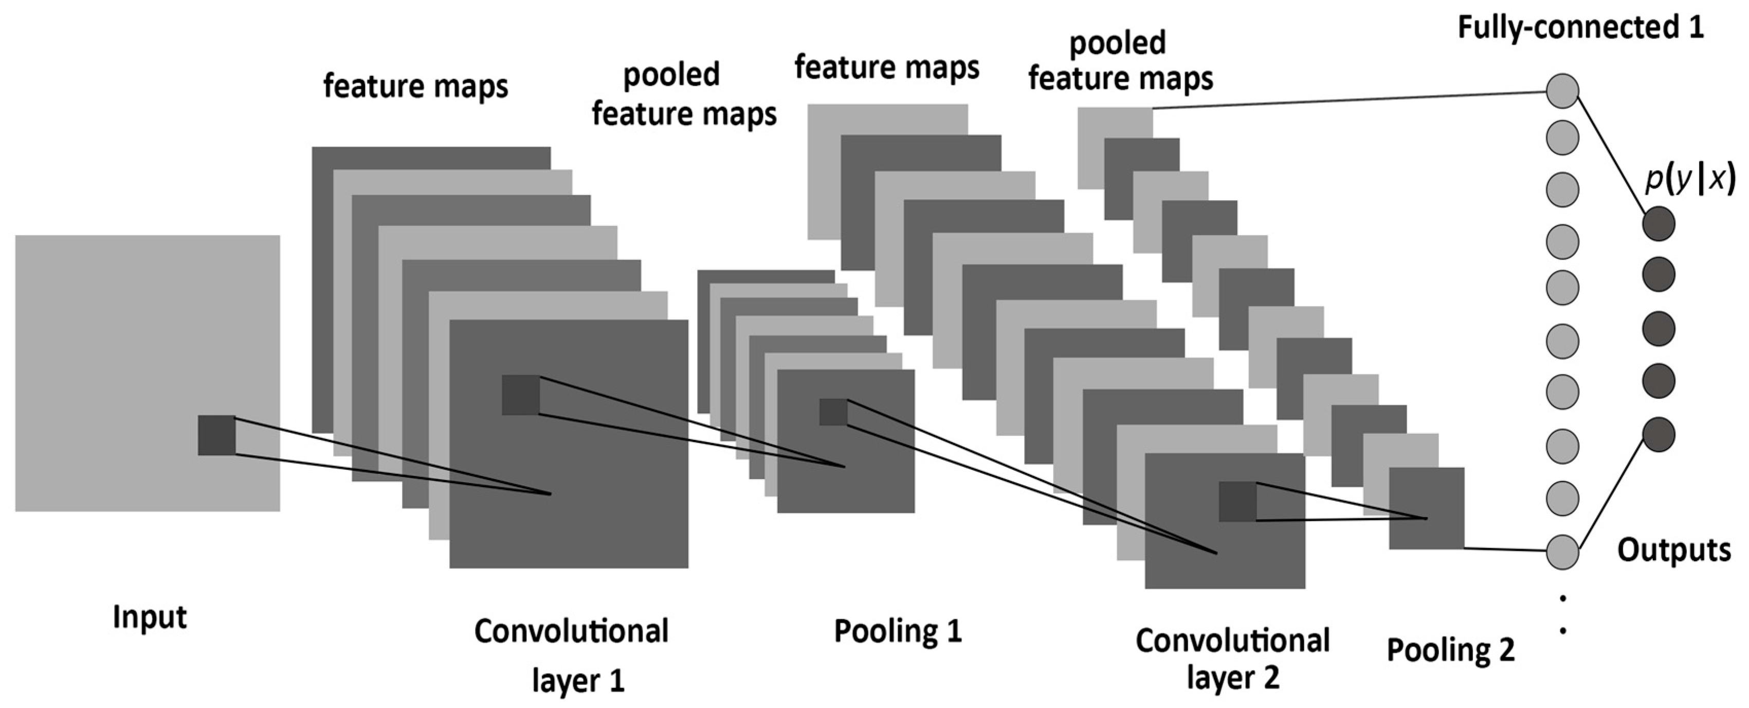
Convolutional Neural networks: CNN
Convolutional Neural Networks kunnen 3-dimensionale objecten verwerken
Echter gebeurd dit via 2-dimensionale arrays

Slide 46
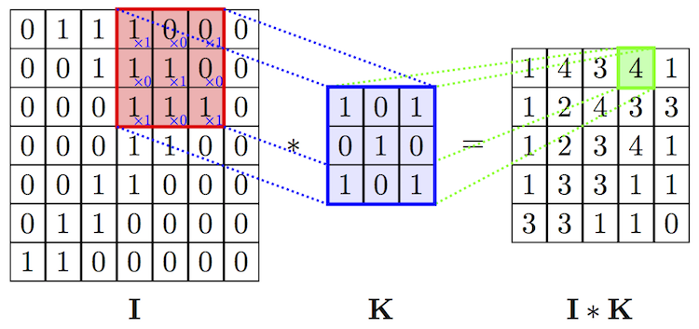
Convolutional Layer: voorbeeld
Voorbeeld Convolutional Layer:
Rechts wordt van een zwartwit plaatje de ‘belangrijkste’ pixel van een groepje van 3x3 genomen (lineaire algebra)

Slide 47
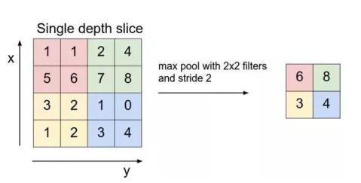
Max Pool
De Max Pool layer reduceert de complexiteit van het model door alleen de ‘hoogste’ waarde te pakken van een x bij x groep

Slide 48
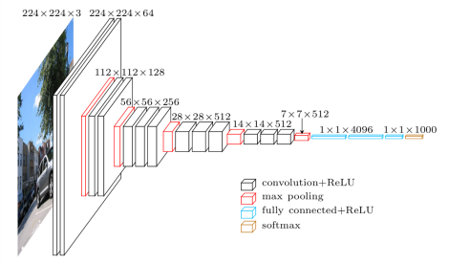

Slide 49
Voorbeelden CNN’s
Voorbeelden
LeNet 6 - was een van de eerste CNN. Gebruikt door banken om nummers te herkennen
AlexNet – eerste potentiele generieke beeldherkenning (ImageNet)
VGG 19 – Simpel model dat de ImageNet computation won. Helaas is het wel een traag model

Slide 50
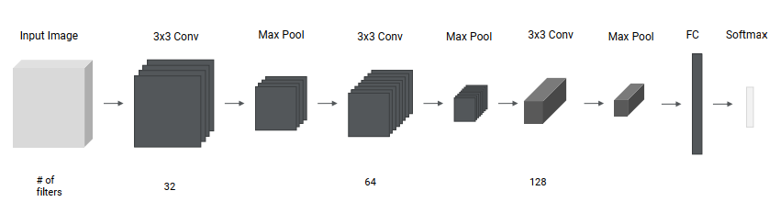
DEMO tijd
Wat ga ik laten zien?

Slide 51
slide met links etc.
https://github.com/Bartjan-Zondag/imagerecognition
Neural Network: https://www.youtube.com/watch?v=aircAruvnKk
https://github.com/Code-Bullet/SnakeFusion

Slide 52
Vragen

